Slide 1
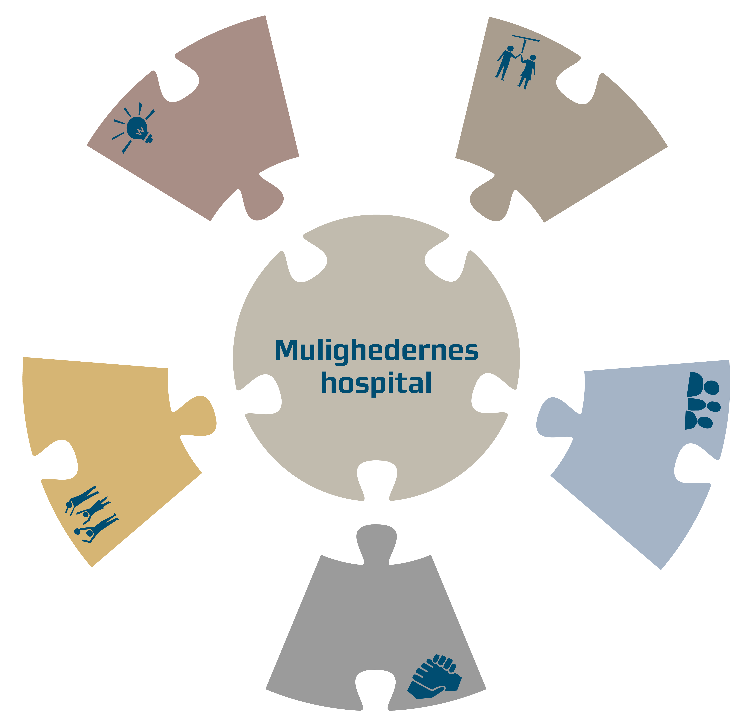
Regionshospitalet Gødstrup
Beskrivelse af vision 1.0

Slide 2
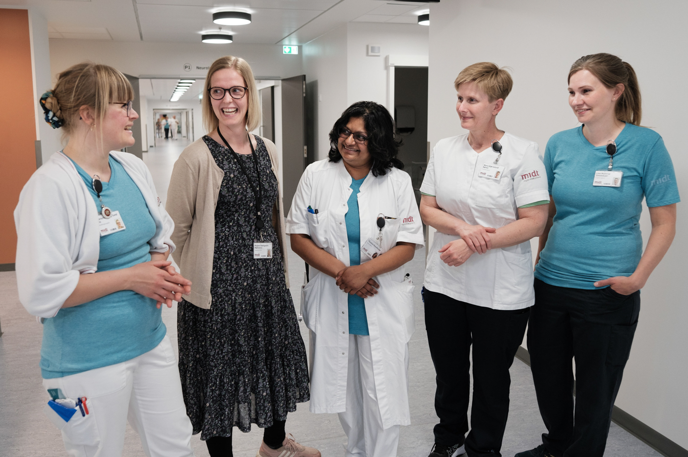
Vores fælles ståsted - grundfortællingen
Regionshospitalet Gødstrup er Mulighedernes hospital
Det centrale er vores tilgang til mennesker: Alle har noget at bidrage med, for vi tænker i muligheder og løsninger.
Hos os møder du initiativ og vilje til at bane nye veje for patienterne, fagligheden og det gode arbejdsmiljø.
Vi er ambitiøse i vores patientbehandling og som arbejdsplads, og derfor er vi en stærk og entreprenant stemme i det midt- og vestjyske i tæt samarbejde med lokale aktører.

Slide 3
Indhold af vision 1.0

Slide 4
Vision 1.0 for Mulighedernes hospital
Vision 1.0 er vores fælles løfte for fremtiden til patienter, pårørende, medarbejdere, samarbejdspartnere og det øvrige samfund:
Vi vil sætte nye standarder for sammenhængende patientforløb og være en bæredygtig arbejdsplads, hvor alle har mulighed for at bidrage.

Slide 5
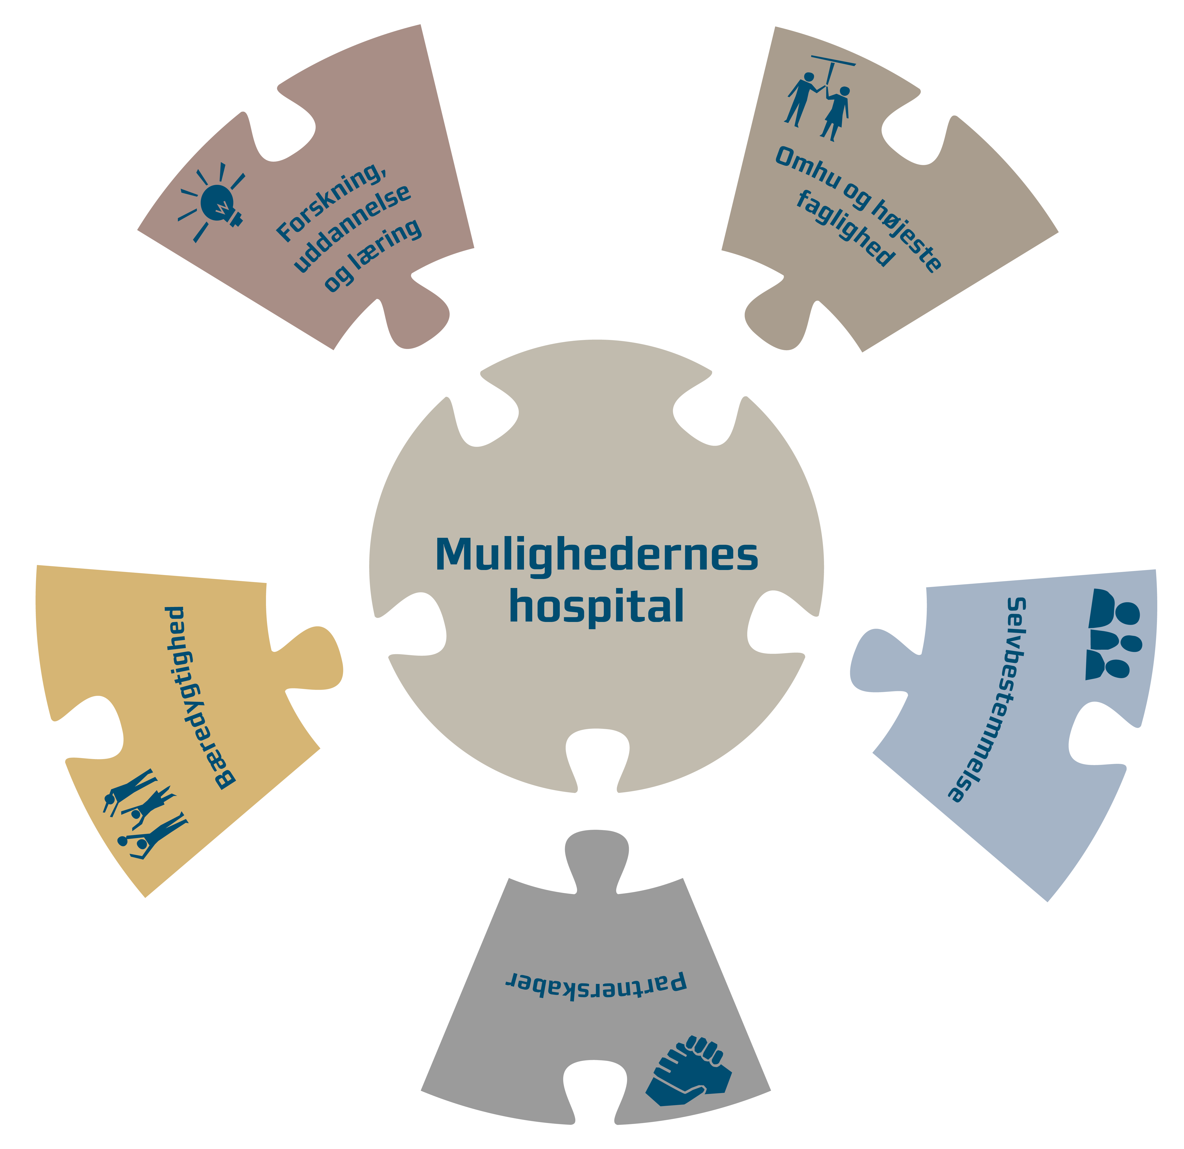
5 pejlemærker for vision 1.0
Vi udviser omhu i både akutte og planlagte patientforløb med fokus på højeste faglighed og forbedringer.
Vi støtter patientens selvbestemmelse og mestring.
Vi indgår i forpligtende partnerskaber.
Vi fremmer en attraktiv, digital og unik arbejdsplads baseret på bæredygtighed med plads til dig og til fællesskabet.
Vi investerer i forskning, uddannelse og læring.

Slide 6
Pejlemærke – omhu og højeste faglighed
Vi udviser omhu for både akutte og planlagte patientforløb med fokus på højeste faglighed og forbedringer
Vi bistår med læring og udvikling, så behovet for akut behandling reduceres mest muligt.
Vi leverer planlagte forløb med rettidig behandling, og forebygger akutte indlæggelser.

Slide 7
Pejlemærke – selvbestemmelse og mestring
Vi støtter patientens selvbestemmelse og mestring
Vi støtter patientens sundhed, selvbestemmelse og mestring med afsæt i kunst og kultur, atmosfære og digitalisering.
Med viden om, at mange patienter og pårørende har potentialet og lysten til at tage større del i mestring af sygdom, tager vi udgangspunkt i, at patienter, der tager større ansvar for eget helbred ofte bliver mere tilfredse og mere motiverede.

Slide 8
Pejlemærke - partnerskaber
Vi indgår i forpligtende partnerskaber
Vi tager initiativ til at udvikle sammenhængende patientforløb, og har fokus på at sikre sektorovergange af høj kvalitet.
Vi rækker ud og samarbejder med psykiatri, praksis og kommuner. Og vi indgår i partnerskaber med foreninger, forskere, virksomheder og andre interessenter om sammenhængende patientforløb.

Slide 9
Pejlemærke – bæredygtighed
Vi fremmer en attraktiv, digital og unik arbejdsplads baseret på bæredygtighed med plads til dig og til fællesskabet
Vi vil være en bæredygtig arbejdsplads, hvor medarbejderne oplever høj trivsel.
Vi er fagligt ambitiøse, og vi løfter både den enkelte og hinanden på tværs af specialer og fag.

Slide 10
Pejlemærke – forskning, uddannelse og læring
Vi investerer i forskning, uddannelse og læring
Vi fremmer og understøtter forskning og uddannelse i sygdom og sundhed som forudsætning for at udvikle høj faglig kvalitet – også i fremtiden.
Vi udvikler forskningsmiljøer og etablerer universitetsklinikker, hvor viden skabes og anvendes på højt, internationalt niveau.
Vi er initiativrige og dygtige til at udvikle nye læringsformer- og værktøjer tværprofessionelt.
Vi vil udnytte potentialet for synergi og samarbejde i NIDO | Center for Forskning og Uddannelse.

Slide 11
Guide til vision 1.0
Vision 1.0 kan bruges af ledere og medarbejdere til at:
etablere dialogmøder med fælles fokus
være et kompas i det fælles udviklingsarbejde
give mulighed for at handle, prioritere, undersøge, lære og justere
være afsæt og ramme for at skabe og fortælle attraktive historier om arbejdspladsen.
"1.0" betyder, at visionen er en dynamisk rettesnor for, hvad vi vælger at fokusere på over tid. Visionen med tilhørende pejlemærker og værktøjer vil en gang om året være til evaluering og drøftelse mellem hospitalsledelsen, afdelingsledelser og HMU.

Slide 12
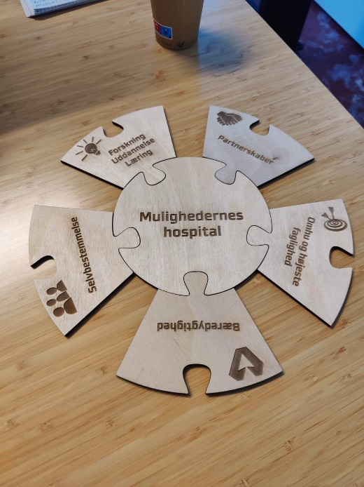
Værktøjskasse til vision 1.0
Med vision 1.0 følger der en værktøjskasse med:
En film om visionen
Et samtalespil – et puslespil
Et handout der beskriver visionen
En PowerPoint med info om visionen og spørgsmål til dialog (lang version)
En PowerPoint med info om visionen (kort version)
Værktøjskassen kan ses på www.vision-goedstrup.rm.dk

Slide 13
Spørgsmål til dialog ud fra pejlemærkerne

Slide 14
Pejlemærke – omhu og højeste faglighed
Vi udviser omhu for akutte og planlagte patientforløb med fokus på højeste faglighed og forbedringer
Vi bistår med læring og udvikling, så behovet for akut behandling reduceres mest muligt. Vi leverer planlagte forløb med rettidig behandling, og forebygger akutte indlæggelser.
Spørgsmål til dialog
Er der patientforløb vi kan gentænke og omlægge?
Hvordan leverer vi rette undersøgelse på rette tidspunkt og med rette behandlingsniveau tilpasset behovet hos den enkelte patient?
Hvordan kan kolleger og andre vi samarbejder med, få relevant rådgivning hos os?

Slide 15
Pejlemærke – selvbestemmelse og mestring
Vi støtter patientens selvbestemmelse og mestring
Vi støtter patientens sundhed, selvbestemmelse og mestring med afsæt i kunst og kultur, atmosfære og digitalisering. Med viden om, at mange patienter og pårørende har potentialet og lysten til at tage større del i mestring af sygdom, tager vi udgangspunkt i, at patienter, der tager større ansvar for eget helbred ofte bliver mere tilfredse og mere motiverede.
Spørgsmål til dialog
Hvordan kan vi med afsæt i rum, atmosfære og digitalisering støtte patientens selvbestemmelse og mestring?
Hvordan kan vi hjælpe patienter og pårørende til en større grad af mestring via PRO-løsninger, digitale brugerrejser og forløbsguider, MinMedicinMed, selvbooking, selvmonitorering og selvbehandling?

Slide 16
Pejlemærke - partnerskaber
Vi indgår i forpligtende partnerskaber
Vi tager initiativ til at udvikle sammenhængende patientforløb, og har fokus på at sikre sektorovergange af høj kvalitet. Vi rækker ud og samarbejder med psykiatri, praksis og kommuner. Og vi indgår i partnerskaber med foreninger, forskere, virksomheder og andre interessenter om sammenhængende patientforløb.
Spørgsmål til dialog
Hvordan kan vi bringe forskellige ressourcer og kompetencer ind i samarbejdet, så vi sammen kan udvikle nye og bedre løsninger?
Hvordan kan vi afprøve og initiere nye initiativer og udbrede viden på tværs af sektorer?
Hvordan kan vi med afsæt i øget digitalisering styrke sammenhængende patientforløb?

Slide 17
Pejlemærke – bæredygtighed
Vi fremmer en attraktiv, digital og unik arbejdsplads baseret på bæredygtighed med plads til dig og til fællesskabet
Vi vil være en bæredygtig arbejdsplads, hvor medarbejderne oplever høj trivsel. Vi er fagligt ambitiøse, og vi løfter både den enkelte og hinanden på tværs af specialer og fag.
Spørgsmål til dialog
Hvordan giver vi plads til individuelle hensyn og løsninger samtidig med, at vi styrker teamsamarbejde både internt og eksternt i afdelingerne?
Hvordan forenkler og innoverer vi med henblik på, at god kvalitet og godt arbejdsmiljø går hånd i hånd?

Slide 18
Pejlemærke – forskning, uddannelse og læring
Vi investerer i forskning, uddannelse og læring
Vi fremmer og understøtter forskning og uddannelse i sygdom og sundhed som forudsætning for at udvikle høj faglig kvalitet – også i fremtiden. Vi udvikler forskningsmiljøer og etablerer universitetsklinikker, hvor viden skabes og anvendes på højt, internationalt niveau.
Vi er initiativrige og dygtige til at udvikle nye læringsformer- og værktøjer tværprofessionelt. Vi vil udnytte potentialet for synergi og samarbejde i NIDO | Center for Forskning og Uddannelse.
Spørgsmål til dialog
Hvordan får vi universitetsklinikker, hvor viden skabes og anvendes på højt, internationalt niveau?
Hvordan leverer vi uddannelse af høj kvalitet, og giver medarbejdere, elever og studerende mulighed for at opnå læring og udvikle deres kompetencer?
Hvordan får vi mere fokus på tværprofessionel læring?
Hvordan fremmer vi samarbejde og synergi?

Slide 19
Vi står på Region Midtjyllands 3 værdier
Dialog Dygtighed Dristighed

